Slide 1
小專題 : 十點半
第十三組
1A 蕭芷萱(組長)、陳威安、吳承翰

Slide 2
遊戲規則
輸入一個10以上的數字做為賭注，而後透過 Y/N 決定是否要加牌。
若點數總和超過10.5即結束遊戲。
若點數總和未超過10.5且手牌低於五張，則進入莊家(電腦)回合。
莊家停止加牌後與玩家的牌組比大小，較大者勝。
若莊家停止加牌前點數超過10.5，即為玩家勝利。

Slide 3
程式介紹
遊戲用牌為一副牌，去除兩張鬼牌。每人發派1張牌作為手牌。玩家須透過補牌使自身牌組加總靠近十點半，並與莊家的牌組進行大小比較。
遊戲人數設定為2人，一名莊家（PC）以及一名玩家（Player）。
玩家下注，下注完後每人發一張牌，玩家與莊家比大小，輸牌便損失注金，贏牌可以向莊家索取規定倍數的獎金。
牌面A=1點，2~9即為牌面點數，J、Q、K都算0.5點。

Slide 4
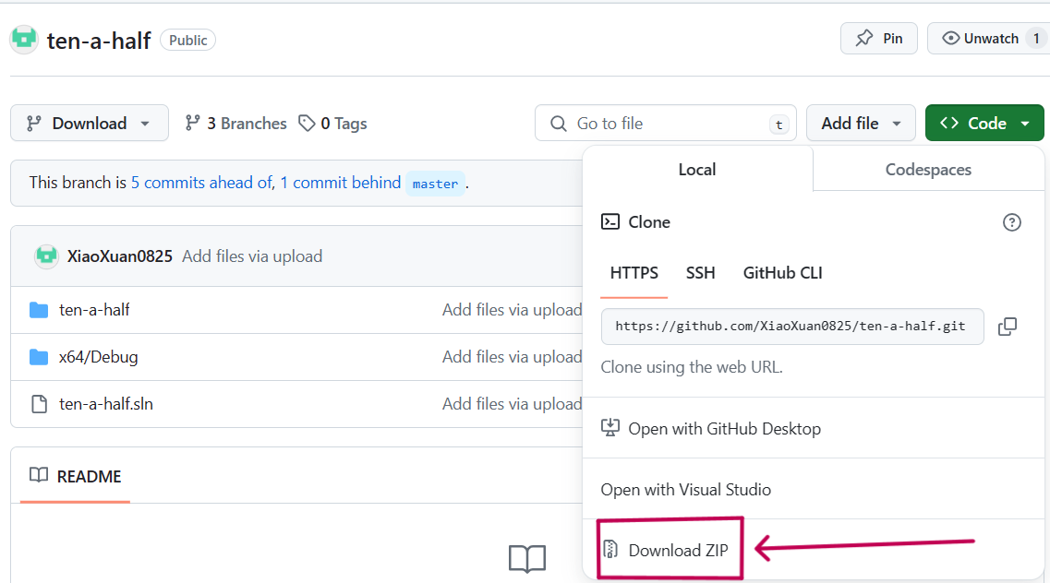
程式如何安裝執行
在github的Download分支
點開Code後點擊
Download ZIP
進行下載並解壓縮

Slide 5
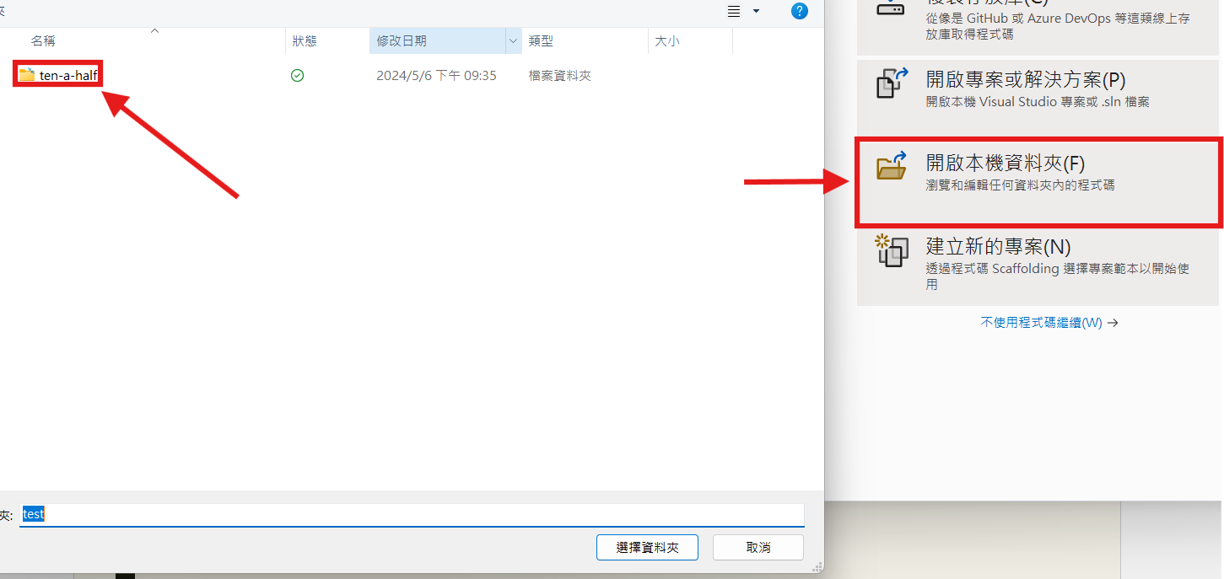

程式如何安裝執行
在Visual Sudio
選擇
開啟本機資料夾
並在電腦中
找到檔案
開啟後即完成安裝
打開後點選
即可開始遊玩

Slide 6
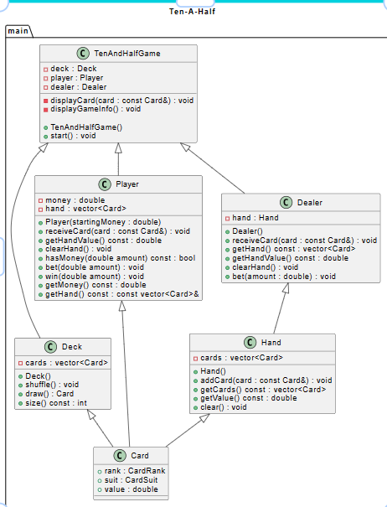
UML

Slide 7
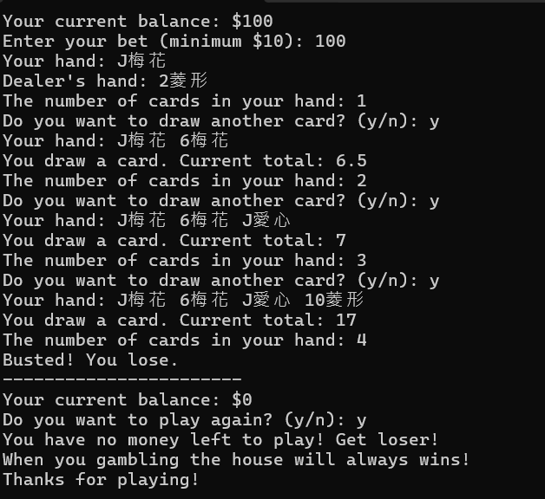
程式畫面截圖

Slide 8
分工資訊
蕭芷萱：PPT、UML、主程式及所有程式、 README、上台報告…。都是我做的QAQ
陳威安：已加入GitHub
吳承翰：未加入GitHub

Slide 9
THE END

